Slide 1







KHỞI ĐỘNG
Nhanh mắt–Đoán hình
Hoạt động: 6 nhóm
Chuẩn bị bảng nhóm, bút lông
Nhìn hình→đoán nội dung và quốc gia→ ghi vào bảng nhóm
Thời gian: 15giây/hình
Nhóm đúng nhiều nhất → chiến thắng

Slide 2
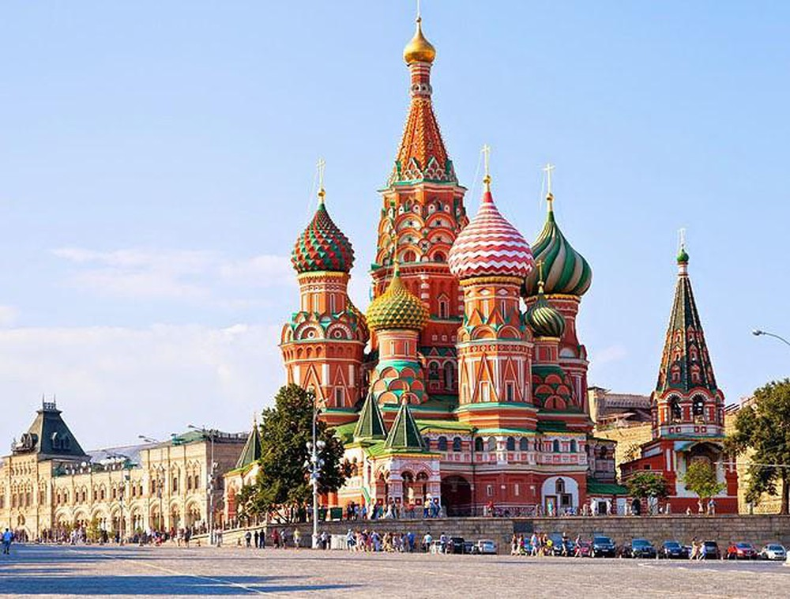

Nhanh mắt–Đoán hình
Cung điện Kremlin
LB. Nga

Slide 3
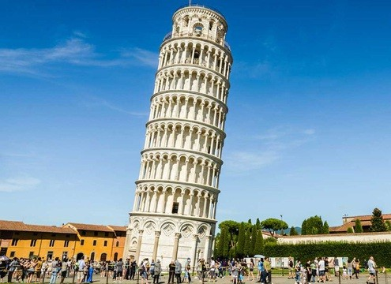
Nhanh mắt–Đoán hình
Tháp nghiêng Pisa
I-ta-li-a

Slide 4

Nhanh mắt–Đoán hình
Tháp đồng hồ BigBen
Anh

Slide 5
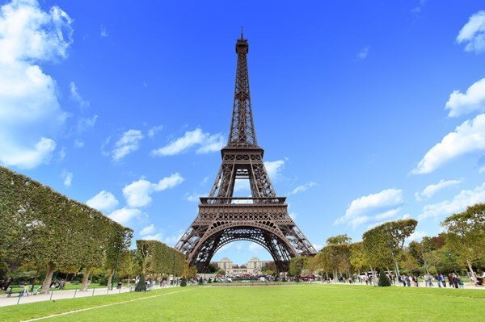
Nhanh mắt–Đoán hình
Tháp Eiffel
Pháp

Slide 6
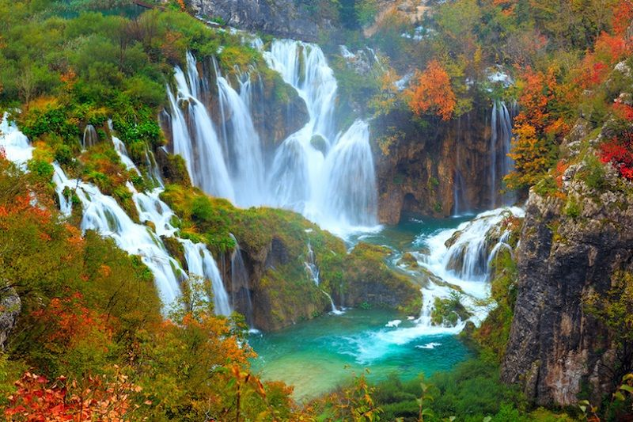
Nhanh mắt–Đoán hình
Công viên quốc gia Plitvice Lakes
Croatia
Notes:
https://dulichvietnam.com.vn/diem-den-o-chau-au-danh-cho-nhung-nguoi-yeu-thien-nhien.html

Slide 7
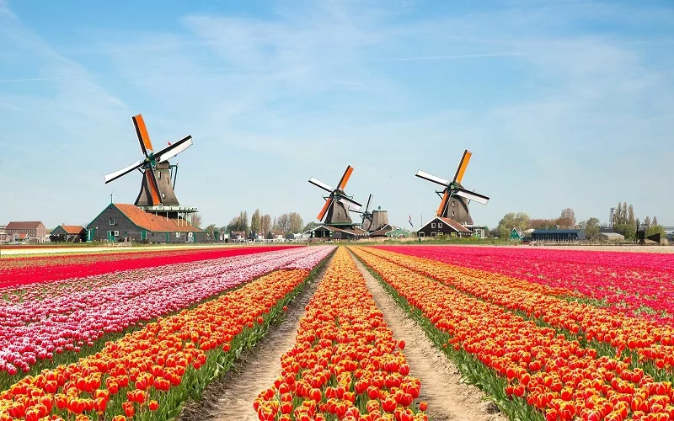
Nhanh mắt–Đoán hình
Vườn hoa tulip
Hà Lan
Notes:
https://www.msquare.vn/blogs/nuoc-ngoai/kinh-nghiem-du-lich-chau-au-tu-tuc

Slide 8

Các địa danh trên khiến em nghĩ đến châu lục nào?
Trình bày một số thông tin mà em biết về châu Âu?

Slide 9
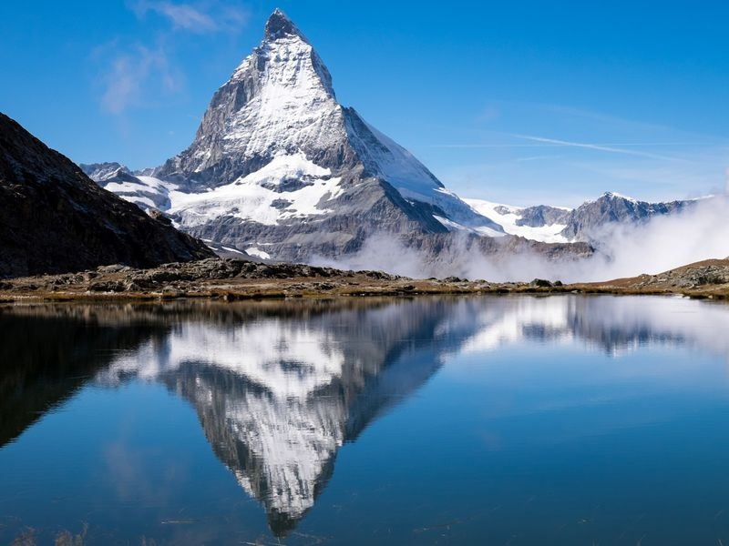
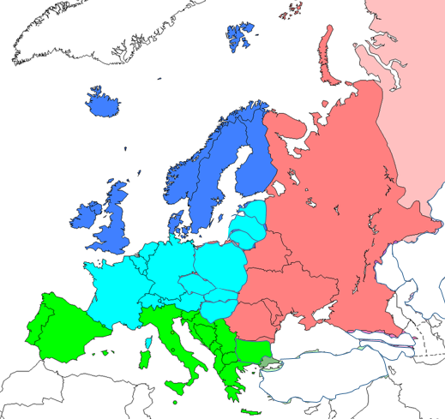

CHƯƠNG 1: CHÂU ÂU
Bài 1:
VỊ TRÍ ĐỊA LÍ, ĐẶC ĐIỂM
TỰ NHIÊN CHÂU ÂU

Slide 10





1. VỊ TRÍ ĐỊA LÍ, HÌNH DẠNG, KÍCH THƯỚC
Hoạt động: CẶP
Đọc SGK, xem bản đồ
Hoàn thành PHT
Thời gian : 3 PHÚT
Xung phong trả lời → điểm cộng

Slide 11

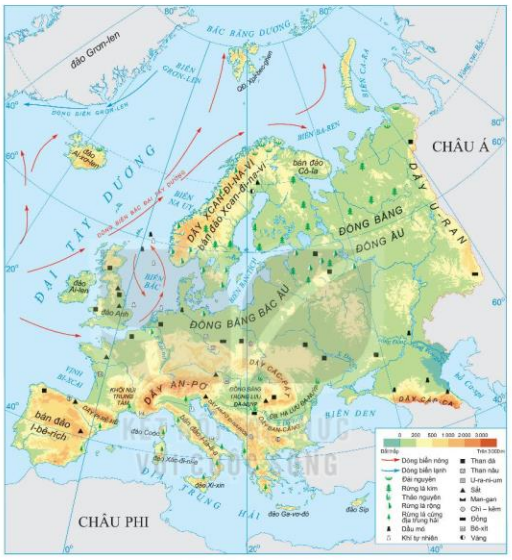

1. VỊ TRÍ ĐỊA LÍ, HÌNH DẠNG, KÍCH THƯỚC
PHIẾU HỌC TẬP
- Diện tích: ………………………..
- Thuộc lục địa: …………………..
- Tiếp giáp: ……………………….. ……………………………………….
- Vĩ độ: …………………………..
- Thuộc đới: ………………………
- Đường bờ biển: ………..………. ……………………………………..
- Ảnh hưởng của vị trí: ……………..… ………………………………………….
Bản đồ tự nhiên châu Âu
Notes:
https://kenh14.vn/tai-sao-sieu-bao-rat-it-khi-do-bo-vao-chau-au-tat-nhien-moi-chuyen-deu-co-ly-do-roi-20181021193304051.chn

Slide 12
1. VỊ TRÍ ĐỊA LÍ, HÌNH DẠNG, KÍCH THƯỚC
PHIẾU HỌC TẬP
Trên 10 triệu km²
- Diện tích: ………………………..
Á - Âu
- Thuộc lục địa: …………………..
Châu Á, 3 mặt giáp biển và
- Tiếp giáp: ……………………….. ……………………………………….
đại dương: ĐTD, BBD, biển Địa Trung Hải.
36⁰B – 71⁰B
- Vĩ độ: …………………………..
Ôn hòa
- Thuộc đới: ………………………
Cắt xẻ mạnh, tạo thành
- Đường bờ biển: ………..………. ……………………………………..
nhiều bán đảo, vịnh ăn sâu vào đất liền.
Thuận lợi: giao lưu
- Ảnh hưởng của vị trí: ……………..… ………………………………………….
với các nước khác, khí hậu ôn hòa, mát mẻ.
Bản đồ tự nhiên châu Âu
Notes:
https://kenh14.vn/tai-sao-sieu-bao-rat-it-khi-do-bo-vao-chau-au-tat-nhien-moi-chuyen-deu-co-ly-do-roi-20181021193304051.chn

Slide 13




NỘI DUNG CHÍNH
Vị trí, hình dạng, kích thước
- Diện tích khá nhỏ: 10,5 triệu km² (chỉ lớn hơn châu Đại Dương)
- Thuộc lục địa: Á -Âu
- Vĩ độ: 36⁰B đến 71⁰B
- Ba mặt giáp biển và đại dương
- Ranh giới với châu Á: dãy U-ran
Phần lớn nằm trong đới ôn hòa. Phân hóa theo chiều Đông – Tây; Bắc – Nam
Bản đồ tự nhiên châu Âu

Slide 14





LUYỆN TẬP
TRÒ CHƠI
TÌM TỪ KHÓA
Hoạt động: Cá nhân
Chuẩn bị giấy note bút
Ghi số thứ tự từ 1 → 10 vào giấy note
Tìm các từ khóa đúng điền vào chỗ chấm tương ứng với các số
3 HS nhanh và đúng nhất → chiến thắng

Slide 15

9
rừng lá cứng
5
kênh đào
7
rừng lá rộng
2
dãy U-ran
8
rừng lá kim
6
đồng bằng
Tìm từ khóa đúng điền vào chỗ chấm
1
ôn đới
10
nhiệt độ và lượng mưa
3
dồi dào
4
Von-ga, Rai-nơ, Đa-nuýp
- 1. Đại bộ phận có khí hậu …………
- 6. Địa hình chủ yếu là………………
- 2. Ranh giới với châu Á là................
- 7. Ven biển Tây Âu có………….…..
- 3. Lượng nước sông …………………
- 8. Sâu trong lục địa có……………...
- 4. Các sông lớn:……………………..
- 9. Ven Địa Trung Hải có ……………
- 5. Nhiều sông được nối với
nhau bởi các…………………..…
- 10. Thiên nhiên thay đổi theo sự thay đổi của………………………….

Slide 16




LUYỆN TẬP
Hoạt động nhóm
Chuẩn bị bảng nhóm, bút, xóa bảng
TRÒ CHƠI:
KHÁM PHÁ CHÂU ÂU
Trả lời các câu hỏi trắc nghiệm
Viết đáp án vào bảng nhóm → Hết giờ, đồng loạt giơ bảng
Thời gian trả lời mỗi câu: 5 tiếng đếm của GV

Slide 17

1. Châu Âu không tiếp giáp với biển hay đại dương nào sau đây?
Đại Tây Dương.
Địa Trung Hải.
Ban Tích.
Ấn Độ Dương.

Slide 18
2. Đặc điểm nào sau đây không đúng với địa hình châu Âu?
Đồng bằng kéo dài từ tây sang đông, chiếm 2/3 diện tích toàn châu lục.
Châu Âu có ba dạng địa hình chính: đồng bằng núi già, núi trẻ.
Núi trẻ nằm ở phía bắc, có đỉnh cao, nhọn cùng thung lũng sâu.
Núi già nằm ở phía bắc và vùng trung tâm có đỉnh tròn, sườn thoải.

Slide 19
3. Ranh giới tự nhiên giữa châu Âu và châu Á là
Dãy U-ran.
Dãy An-pơ.
Dãy Xcan-đi-na-vi.
Dãy Hi-ma-lay-a.

Slide 20
4. Sông nào sau đây thuộc châu Âu?
Sông Mit-xi-si-pi.
Sông Von-ga.
Sông Nin.
Sông Mit-xu-ri.

Slide 21
5. Nguyên nhân chính của thực vật ở châu Âu có sự phân hóa là do
sự phân bố các hệ thống sông ngòi.
sự thay đổi các dạng địa hình.
sự thay đổi nhiệt độ và lượng mưa.
dòng biển nóng Bắc Đại Tây Dương.

Slide 22
6. Địa hình chiếm diện tích lớn nhất ở phía Nam châu Âu là
núi trẻ.
núi thấp.
cao nguyên.
đồng bằng.

Slide 23
7. Dãy núi nào sau đây là núi già?
An-pơ.
Xcan-đi-na-vi.
Ban - căng.
Các-pát.

Slide 24
8. Châu Âu nằm ở khoảng giữa các vĩ tuyến
6⁰B và 23⁰B.
36⁰B và 71⁰B.
6⁰N và 23⁰N.
36⁰N và 71⁰N.

Slide 25


VẬN DỤNG
Nếu được đi du lịch châu Âu, em sẽ chọn đi vào mùa nào? Vì sao? Em cần chuẩn bị những gì?
1 phút làm việc CÁ NHÂN
1 phút chia sẻ THEO CẶP
30s trình bày TRƯỚC LỚP

Slide 26
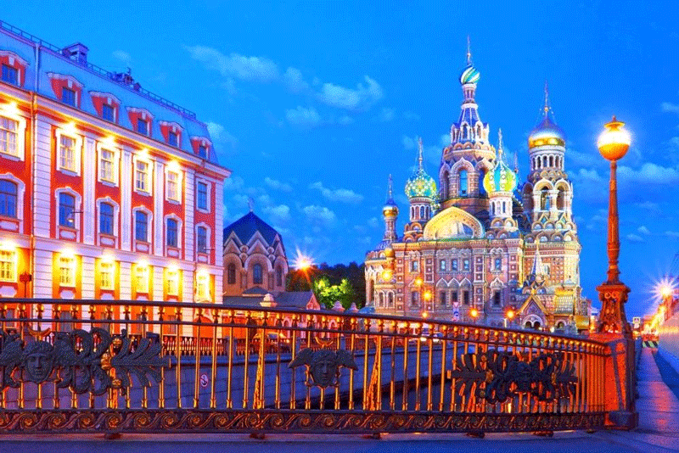
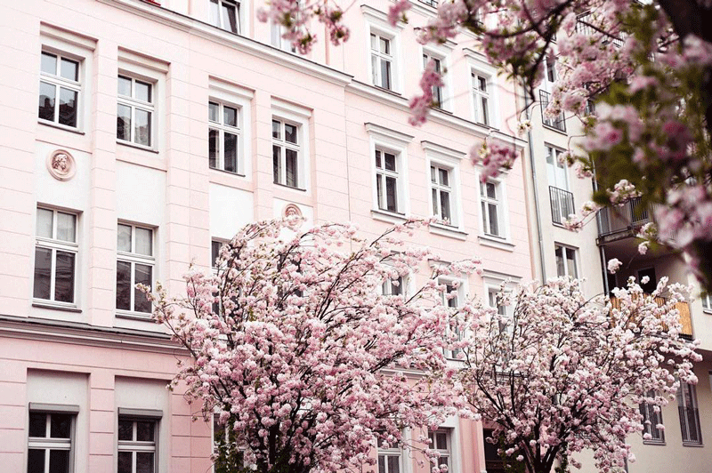

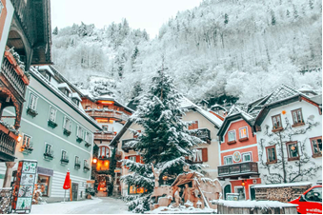
VẺ ĐẸP 4 MÙA Ở CHÂU ÂU
HẠ
XUÂN
ĐÔNG
THU

Slide 27


